Slide 1
Я – новенький в классе
цикл обзоров
«Понедельник начинается с книг»

Slide 2

Трофимчук, Елена Алексеевна. День откровений / Елена Трофимчук ; иллюстрации Дианы Цепиловой. - Москва : Пять четвертей, 2022. - 128 с. : ил. - (Само собой). – Текст: непосредственный. 12+
Новенькая: Катя, 13 лет.
Переживает, что ей не удаётся стать в новом классе хоть сколько-нибудь заметной.
«Я говорю привет, но в ответ ничего не получаю – даже ни одного кивка. Все слушают Дашу Мошковскую».
«День откровений – действительно шанс. Мой шанс не менять больше школы. И попробовать зайти в новый класс ещё раз. Осталось только придумать самопрезентацию. Не подготовить, а именно придумать. Никому не интересно, какой ты на самом деле. Твоя ценность в глазах других зависит исключительно от умения правильно себя презентовать».

Slide 3

Хау, Кэт. Элла в сторонке / Кэт Хау ; перевод с английского Ольги Бухиной и Галины Гимон ; иллюстрации Анны Воронцовой. - Москва : Волчок, 2020. - 208 с. : ил. - (Вот я). – Текст : непосредственный. 6+
Новенькая: Элла
Переехала с мамой на новое место жительство, пишет письма папе, скучает по папе и своей подруге, считает себя серой мышкой, мечтает найти в новом классе друзей.
«Лучше смотреть на облака. Эх, полететь бы на облако, затеряться в воздушных вихрях.
Я старалась поддержать беседу, но все равно осталась одна.
С мальчишками тоже не поболтаешь. В Милтоне была куча мальчишек, с которыми я общалась, но здешние или сразу убегали или насмехались».

Slide 4

Николаев, Кирилл Андреевич. Однаи, Стор и я / Кирилл Николаев ; иллюстрации Евы Эллер. - Москва : Пять четвертей, 2021. - 288 с. : ил. - (Само собой). – Текст : непосредственный. 12+
Новенький: Без имени
Переезжает жить из города на Остров. Считает, что это захолустье (или не такое уж и захолустье?), но надеется, что в школе заведёт друзей.
Считает, что люди похожи на острова — у каждого внутри целый мир, но всё равно они одни.
После уроков на велосипеде любит исследовать остров.
Вечерами остаётся в своей комнате, читает или глядит в окно.
«С одной стороны, я чувствовал себя достаточно спокойно. С другой стороны, я всё так же оставался один. Отчасти я сам был в этом виноват. Не такой я, чтобы со своей дружбой лезть к первому встречному. А они что? Жили без меня всю жизнь, так и дальше живут. Им-то чего менять?
На переменках все разбредались по своим компаниям, а если ещё и день выдался дождливым, то совсем тоска».

Slide 5

Евдокимова, Наталья Николаевна. Одна к десяти / Наталья Евдокимова ; художник Олег Клецко. - Москва : Абрикобукс, 2023. - 200 с. : ил. - (Дайте слово!). - Текст: непосредственный. 12+
Новенькая: Сайли, 8 класс
В качестве эксперимента оказывается в классе, где одни мальчики. Заводит блокнот, в котором собирается писать заметки о своём пребывании в Первой мужской общеобразовательной школе.
Новенький: Рэй, 8 класс
«Я здесь в качестве эксперимента, - осторожно сказала девчонка. – Мне выпал жребий. Я из Первой женской общеобразовательной школы. А из вашей школы один ученик отправится в нашу… - Девчонка всхлипнула, взяла сумку и направилась к выходу. – Хочу обратно в ПЖОШ… - заныла она на ходу».

Slide 6

Сашар, Луис . Мальчик с последней парты / Луис Сашар ; перевод Веры Полищук ; [художник Юлия Липовка]. - Санкт-Петербург : Качели, 2021. - 224 с. : ил. - (Граффити). - Текст: непосредственный. 12+
Новенький: Джефф Карп
Садится за парту с «монстром» класса - мальчиком, с которым никто не хотел сидеть и общаться и становится его другом.
«Бредли с Джеффом пошли в столовую вместе. Ну или почти вместе «Он идёт рядом со мной, - подумал Бредли, - но я иду не рядом с ним».

Slide 7

Читать в Литрес: https://www.litres.ru/book/dagmar-hosfeld/konni-i-druzya-novichok-v-klasse-69417130/
Новенький: Филипп Граф
Уверенный и спокойный, совсем не похож на одноклассников. Переехал с родителями из Африки в Германию и пошёл снова в шестой класс, как он говорит, чтобы убрать пробелы между разными учебными программами. Но так ли это?
У него точно есть какая-то тайна….
За дело берётся Конни вместе с подругами.

Slide 8

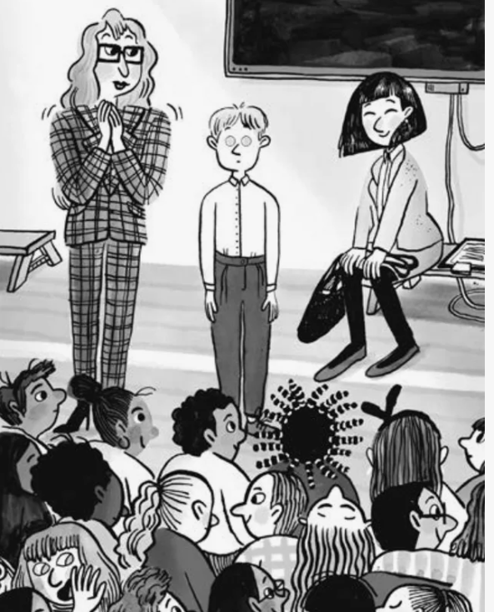
Читать в Литрес: https://www.litres.ru/book/devid-almond/novenkiy-67423269/
Новенький: Джордж и он РОБОТ
Это новый, дорогой проект корпорации «Новая жизнь», который проходит адаптацию в обычной средней школе.

Slide 9

Шмакова, Светлана. Правила выживания в школе / [текст и иллюстрации] Светлана Шмакова ; [перевод с английского Марии Скаф]. - 2-е издание. - Москва : Манн, Иванов и Фербер, 2020. - 222 с. : ил.- Текст: непосредственный. 6+
Новенькая: Пенелопа
«Ну привет! Вот и я, Пенелопа, коротко Пеппи. Это мой первый день в средней школе Веррибрук, я только что споткнулась и уронила все, что могла.»
В новой школе происходит… то, за что ей становится стыдно…

Slide 10

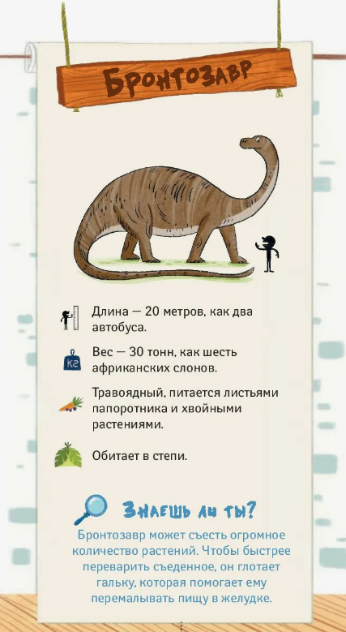
Жемм, Пьер. Бронтозавр - новенький в классе / текст Пьер Жемм ; иллюстрации Джесс Поуэлс ; [перевод с французского О. Кравец]. - Москва : Книги Вилли Винки : АСТ, 2019. - 64 с. – Текст: непосредственный. 0+
Новенький: Бронтозавр
Вулкан разрушил его дом и семья потеряла работу. Так они оказались на новом месте, а он в новой школе.
«Поставьте себя на его место. Он только пришёл, ни с кем ещё не знаком, а вы все над ним начали издеваться».

